Slide 1

探测器样机的设计与封装
刘熙文 封焕波 刘宏邦
广西大学
2020-1-5
CXPD合作组会议·武汉
Notes:
各位老师，同学下午好，我是来自广西大学的刘熙文，我报告的题目是“基于THGEM穿越辐射探测”。未来将用于HERD量能器1-10TeV绝对能量标定。

Slide 2
1
Topmetal-Ⅱ探测器设计
2
设计工艺
CONTENT
3
实验探究
目录
4
Topmetal-M探测器设计
5
载荷设计
6
总结与展望
Notes:
我将从以下几个内容进行说明。1.herd，2.TRD能量标定的原理，3.TRD探测器的设计，4.探测器的性能测试，5.束流实验及其结果，最后是总结与展望。

Slide 3
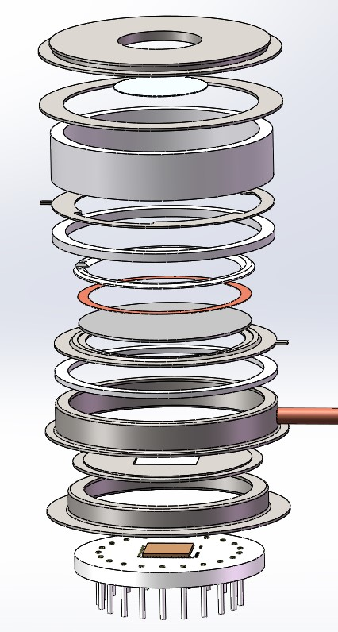
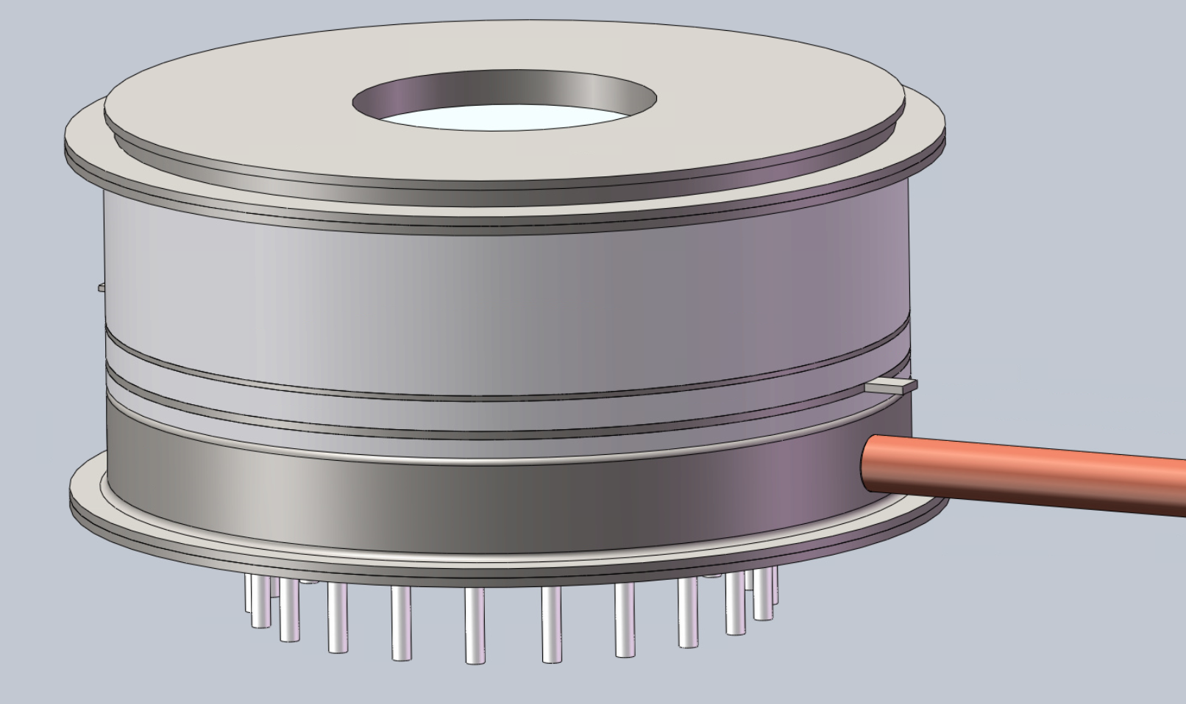
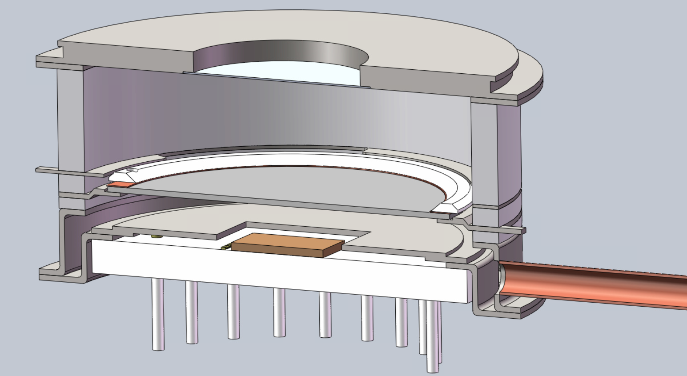
探测器设计--Topmetal-Ⅱ
阴极盖（可伐）
铍窗
可伐圈
陶瓷框
电极（可伐）
压环
铜片
G-MCP
可伐圈
气管
栅网（铜）
可伐圈
Topmetal
陶瓷座

Slide 4
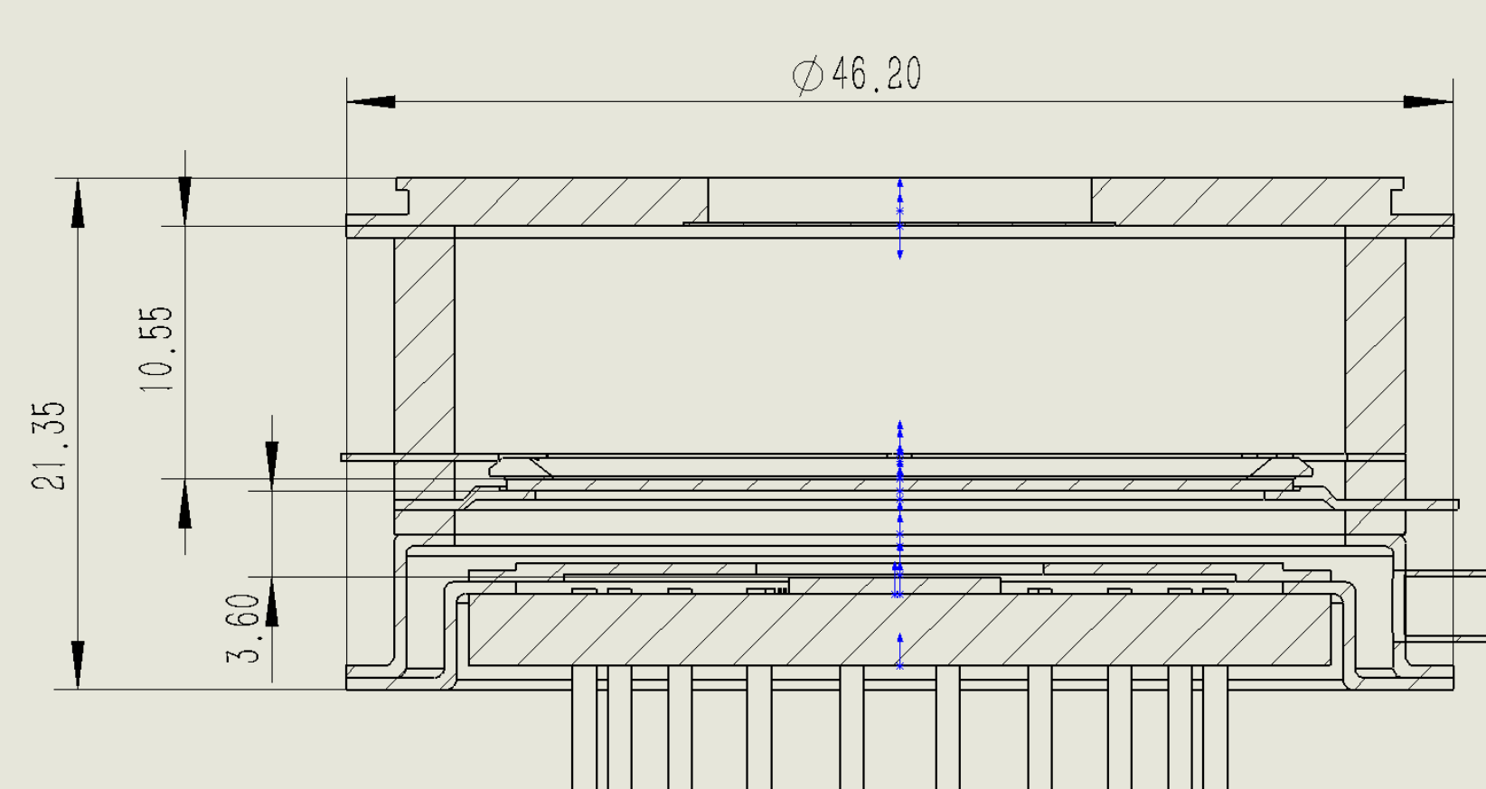
主要尺寸
直径：
单位：mm
漂移区厚度：
高度：
感应区厚度：

Slide 5
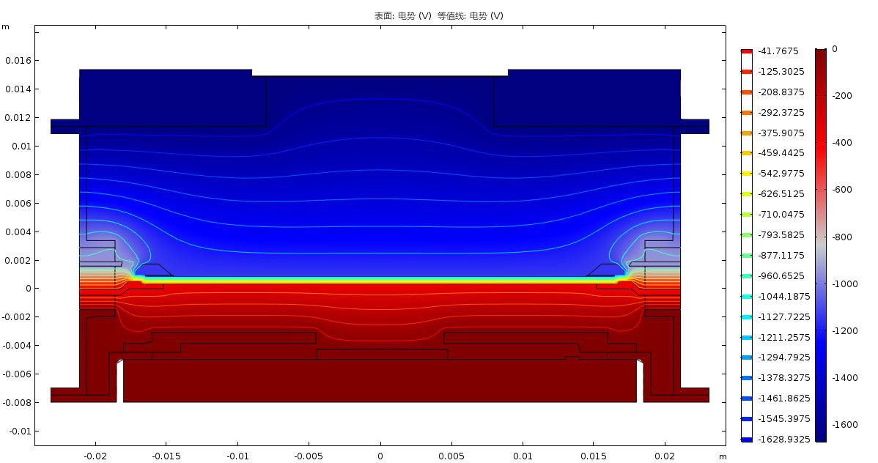
电场模拟

Slide 6
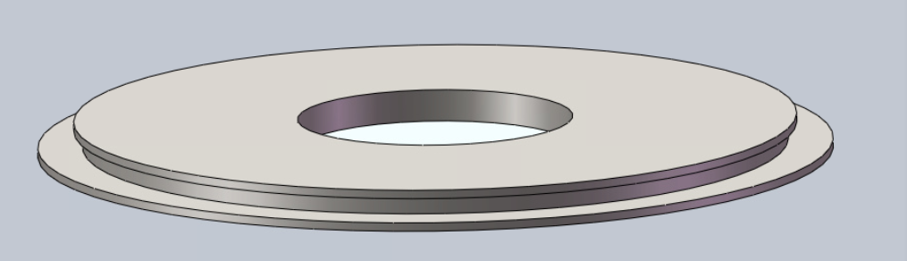
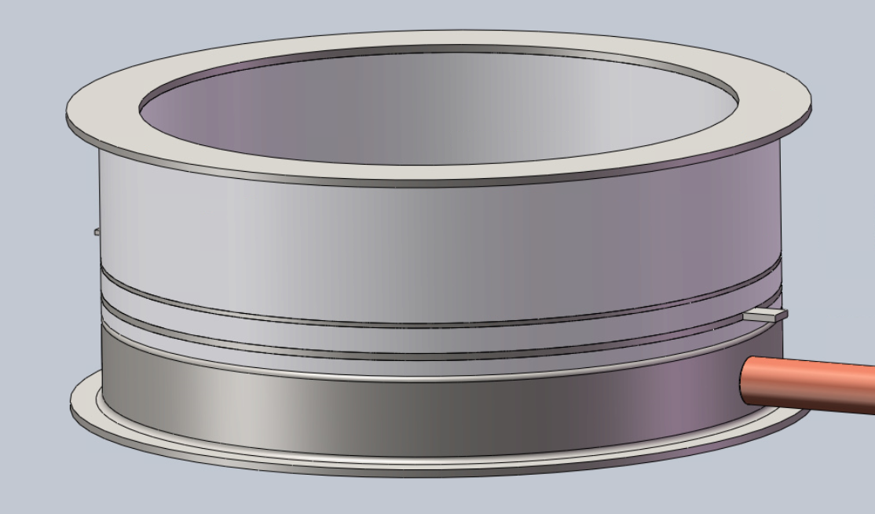
设计工艺
由不锈钢材质的铍窗支撑架和铍膜构成，两者采用真空金属钎焊工艺制作成整体。（铍窗为50μm,上海硕颂电子科技有限公司)
由多层陶瓷圈和金属零件组成，采用真空金属钎焊工艺制作成整体。气管为φ3mm的无氧铜管，用真空捏封钳捏封，完成整管制作。（西光所）

Slide 7
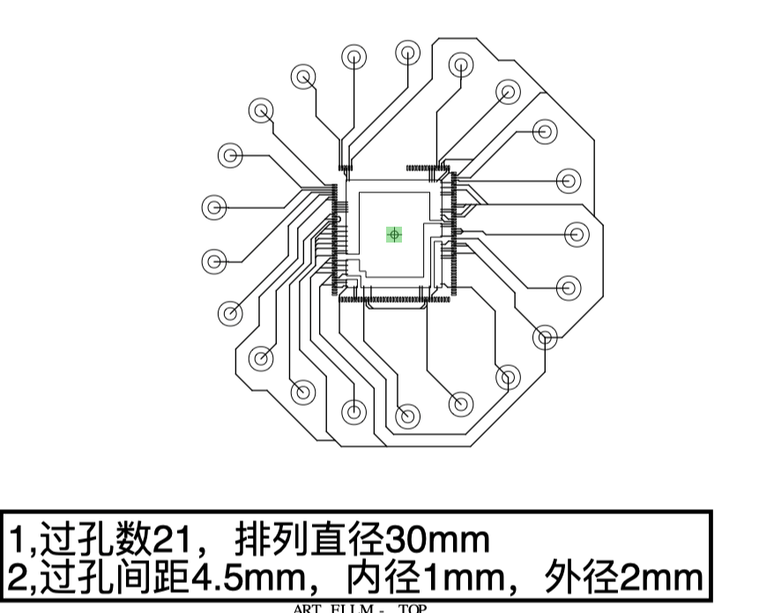
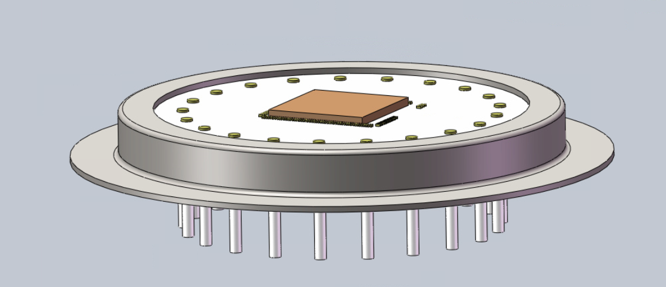
陶瓷底座的走线分布
Topmetal的固定问题？
1）粘接
2）焊接
由陶瓷底座和芯片座管可伐圈两个主要部分构成。陶瓷底座上有可伐插针，其与可伐圈一同采用真空金属钎焊工艺完成制作。在进行真空检漏确定其插针及可伐圈密封性良好后，采用光刻和金属镀膜的方式，完成芯片引线线路的制作。

Slide 8
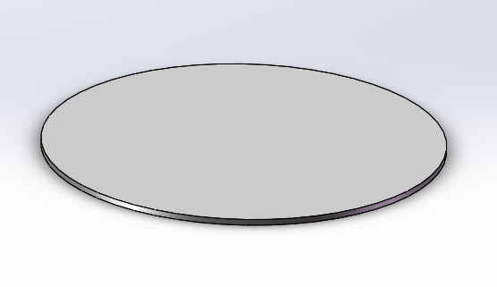
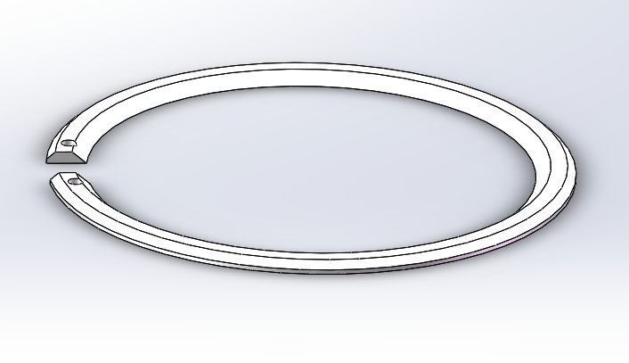
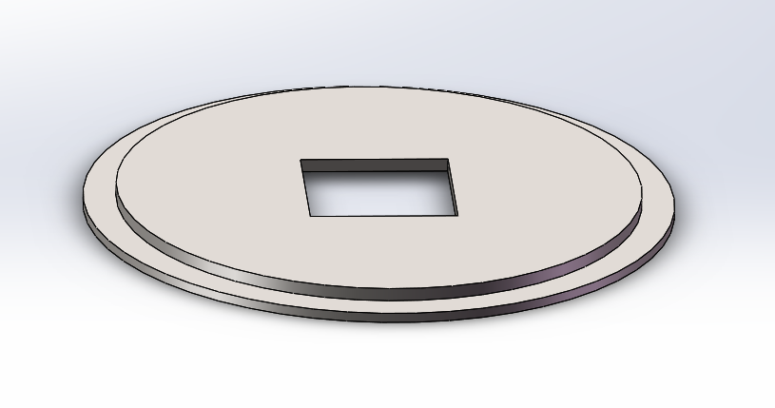
孔径50um，孔间距60um，厚度400um，有效面积 30.9mm²
MCP：目前按直径32.8mm设计。
压环：弹性金属件，用于压紧MCP。
由可伐材质的栅网支架和铜制栅网构成，栅网采用点焊的方式固定，覆盖在中心方孔区域的上表面。
栅网组件：用于匀化MCP输出面到芯片表面间的电场。

Slide 9

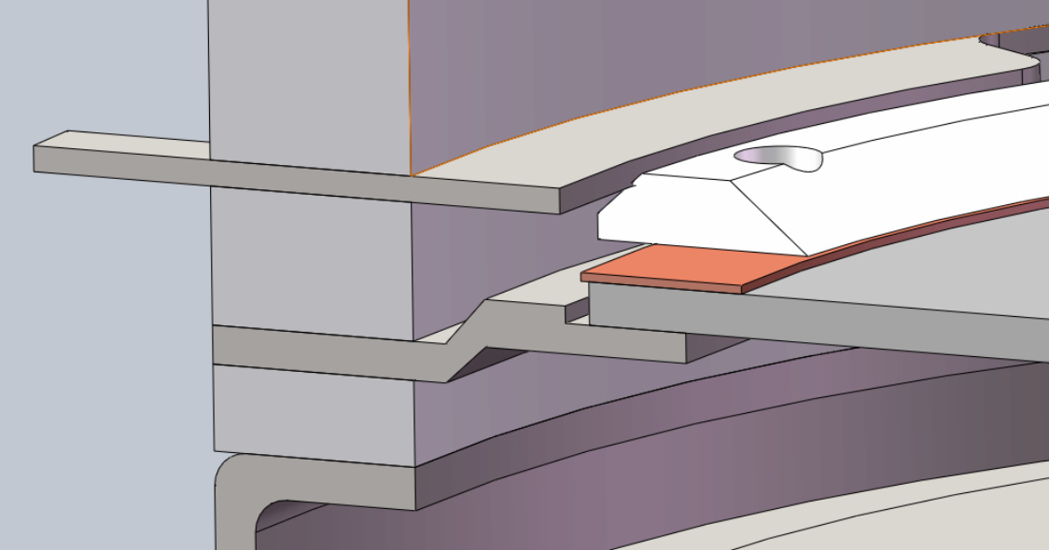
凸槽高度为0.1mm。
可伐电极下的凸槽若保留？
（1）振动过程保证GMCP不会偏心；
（2）工作加高压时担心放心。

Slide 10
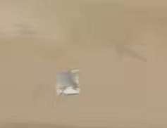
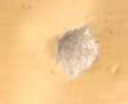
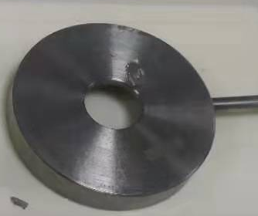
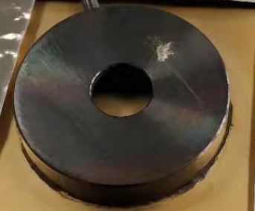
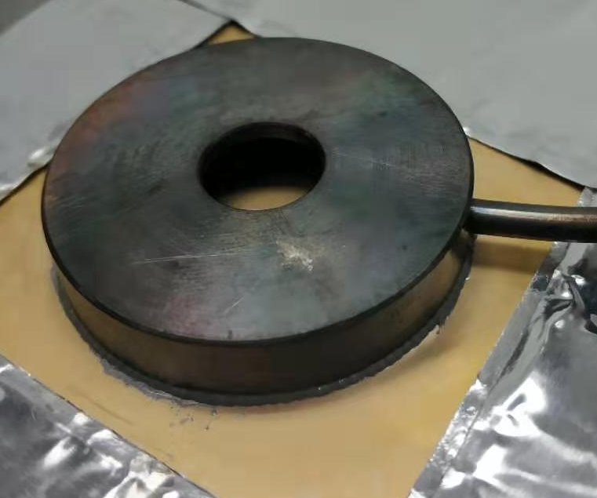
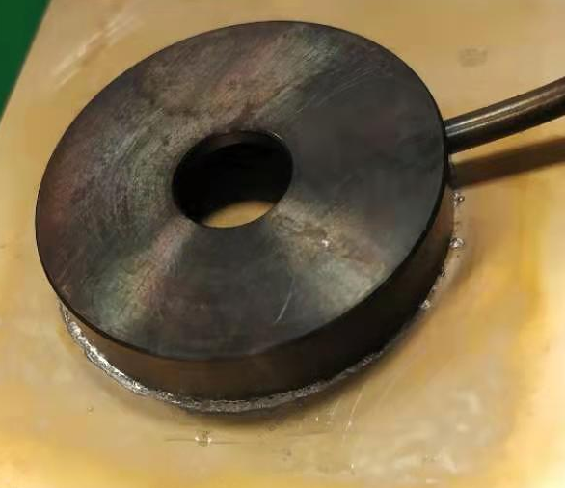
真空钎焊，320℃、4分钟
真空钎焊，350℃、4分钟
真空钎焊，310℃、4分钟

Slide 11
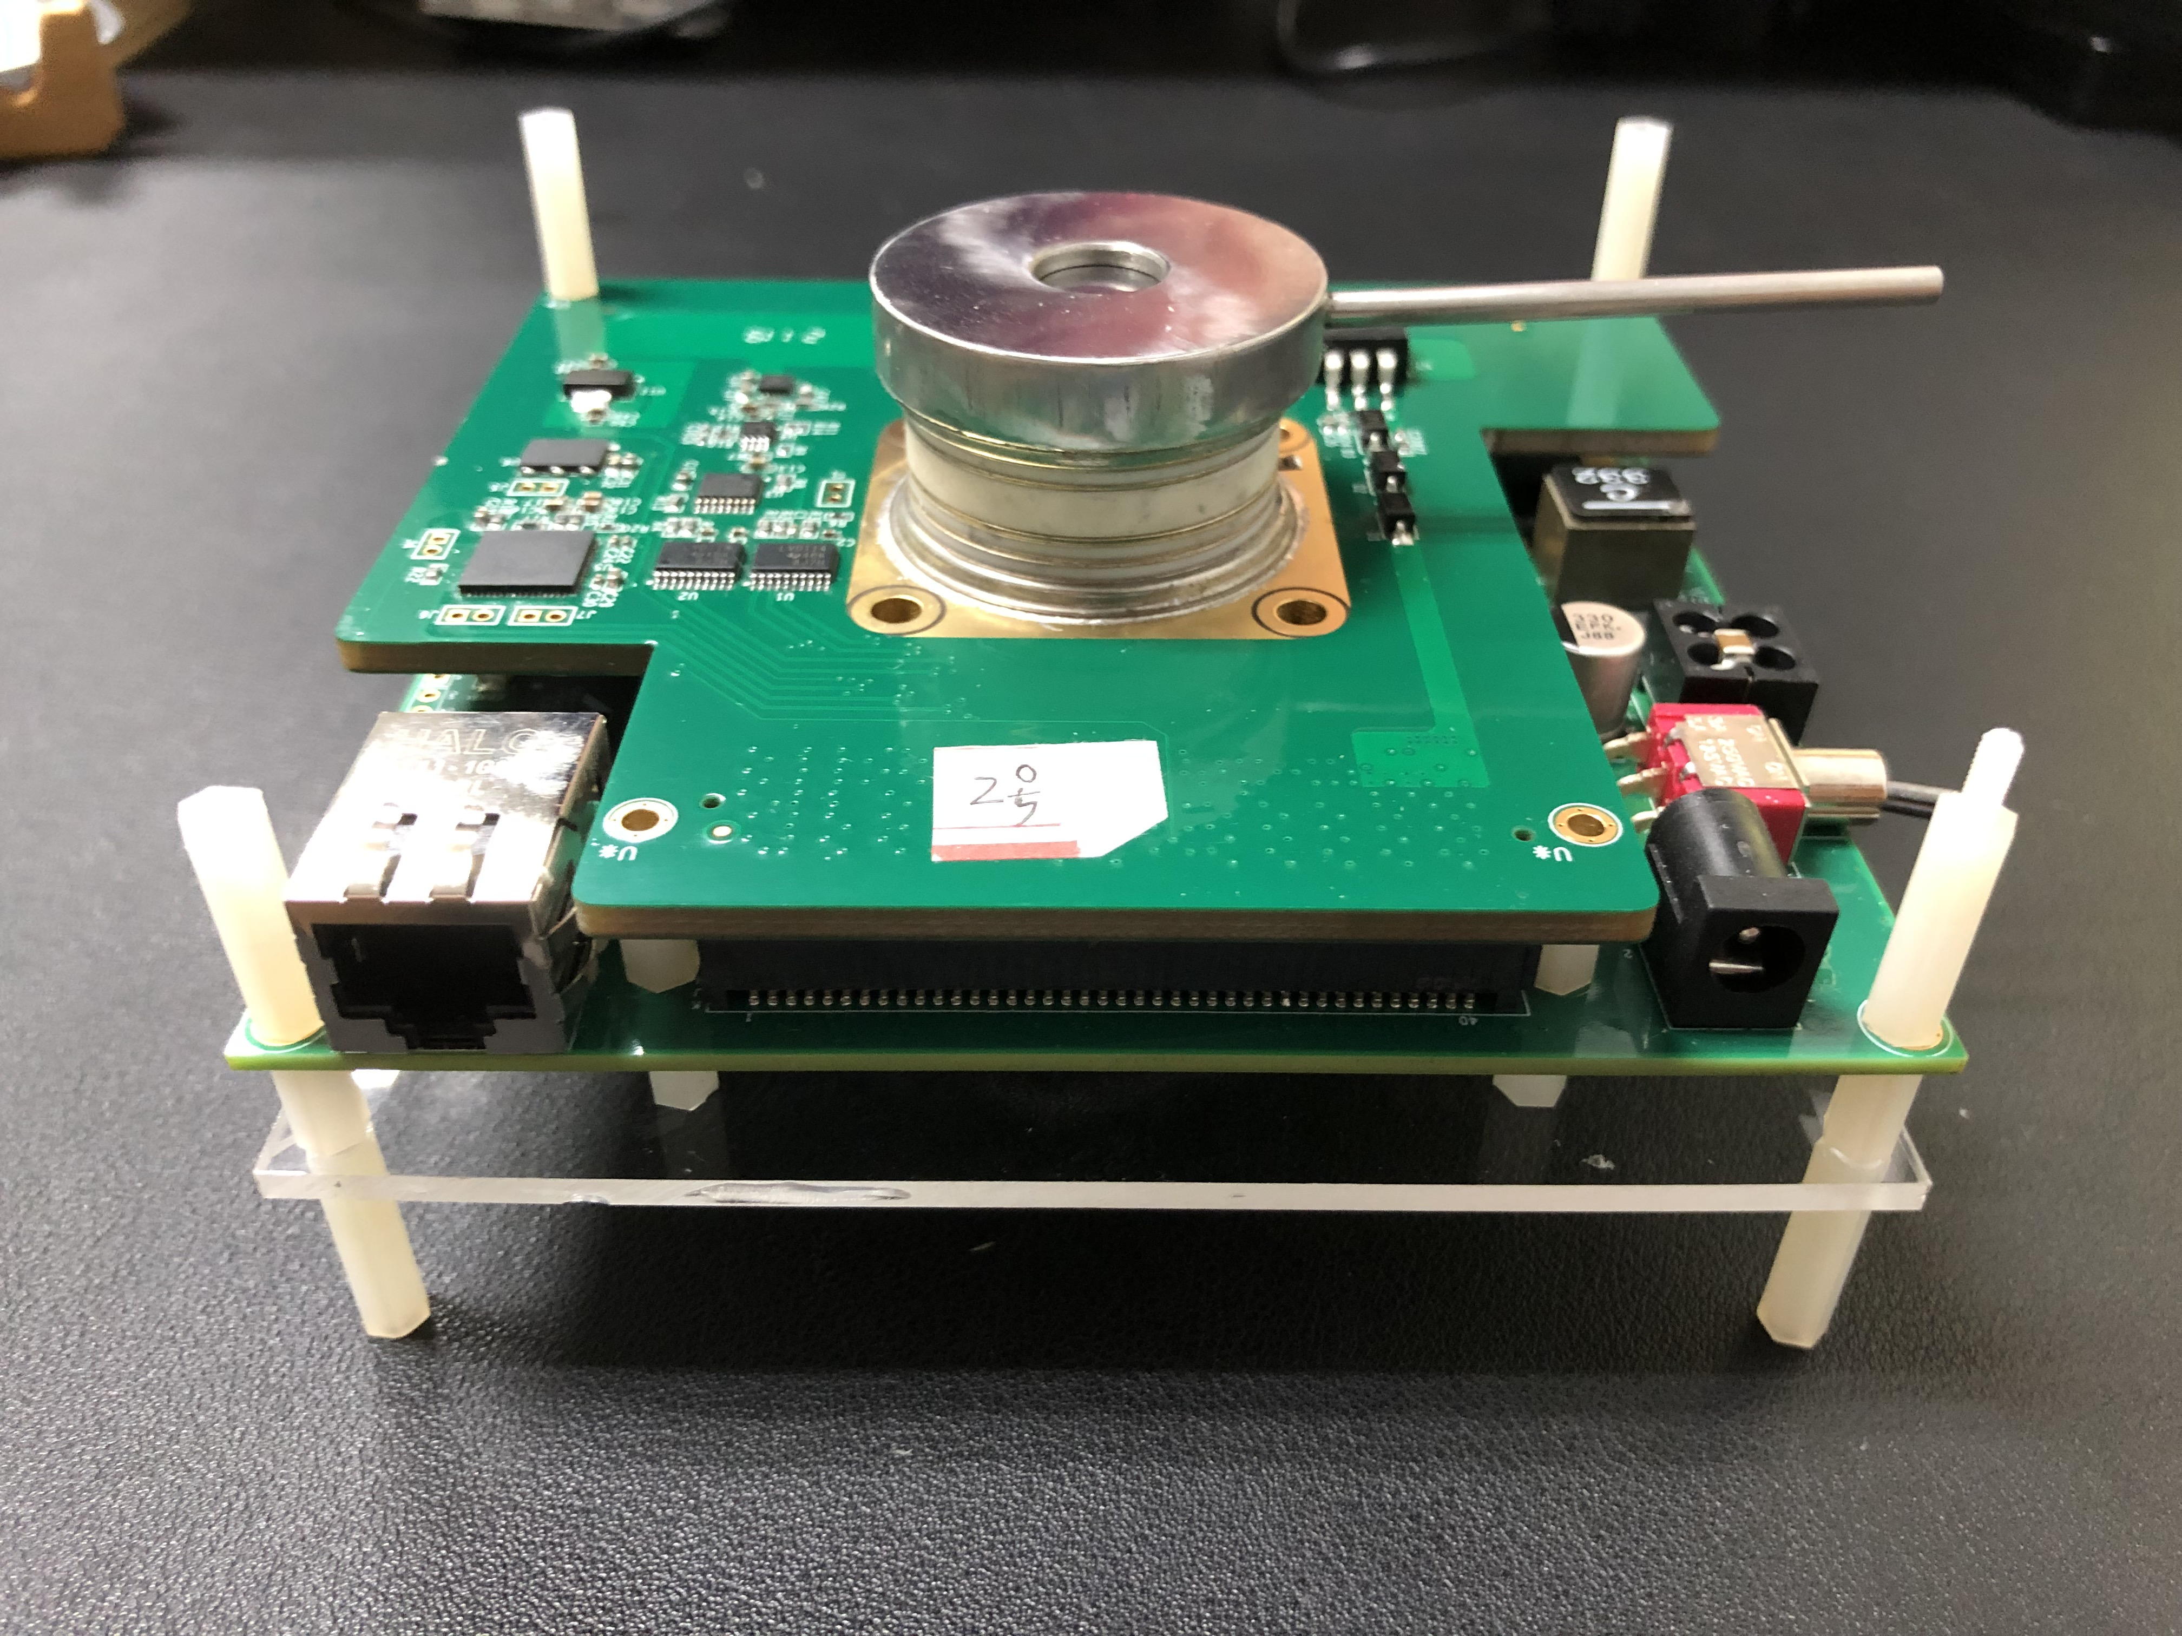
实物图

Slide 12
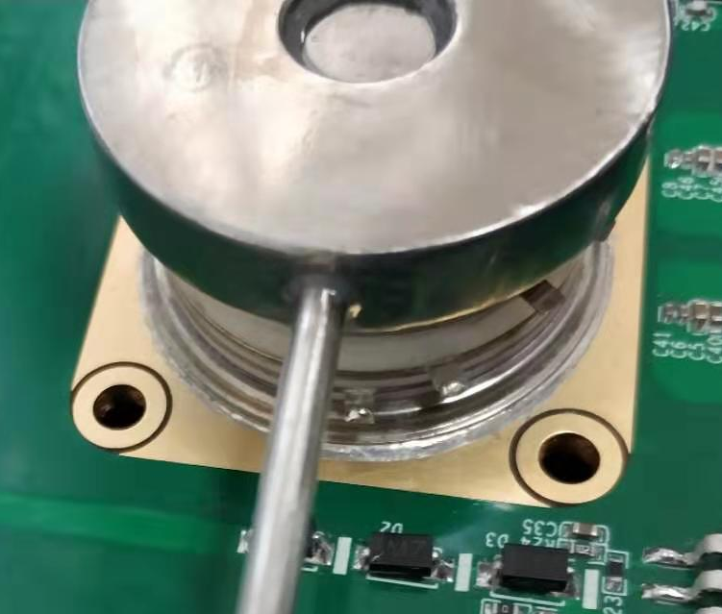
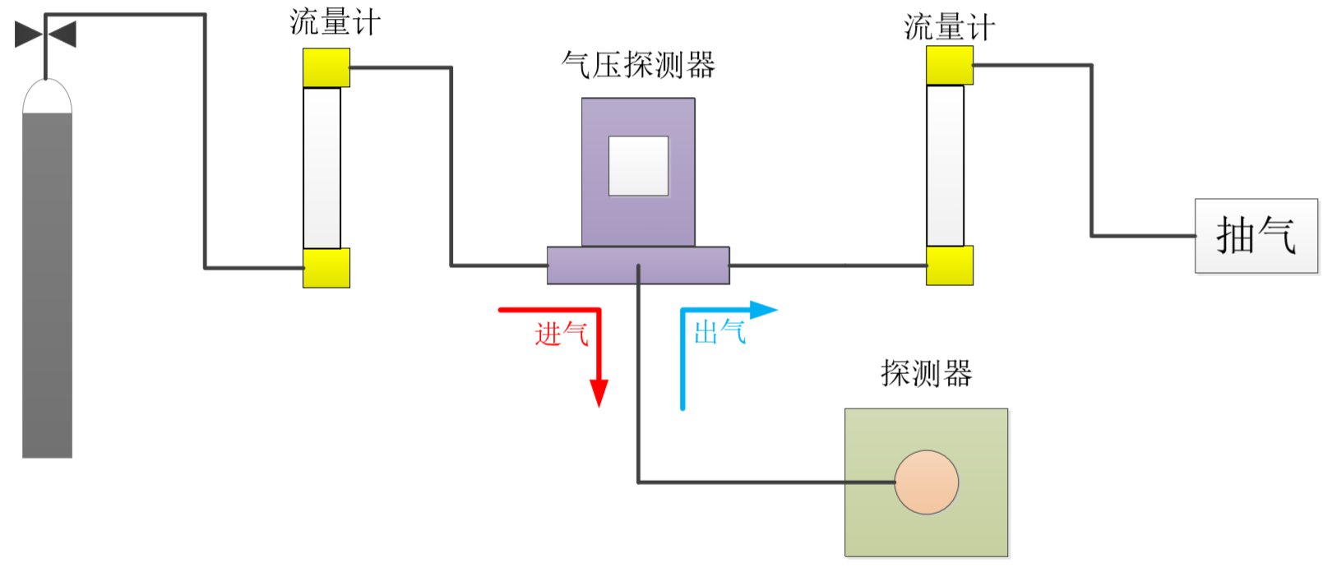
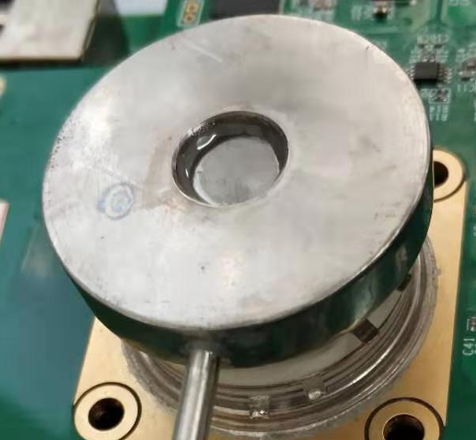
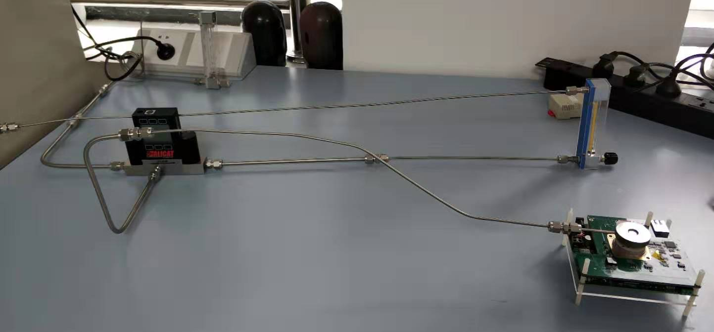

Slide 13
探测器设计--Topmetal-M
阴极盖（可伐）
铍窗
整体尺寸的修改
陶瓷管壳
铍窗的尺寸
G-MCP的尺寸
陶瓷底座与读出板的修改
Topmetal芯片的陶瓷底座的走线
封装工艺的优化
可伐圈
陶瓷框
电极（可伐）
压环
铜片
G-MCP
可伐圈
气管
栅网（铜）
可伐圈
Topmetal
陶瓷座

Slide 14
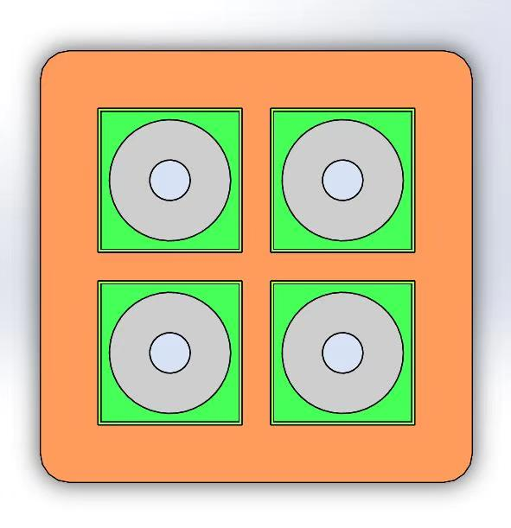
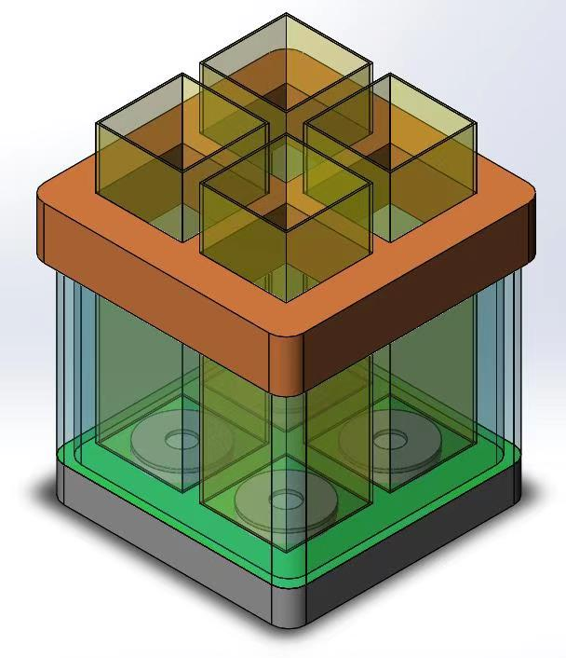
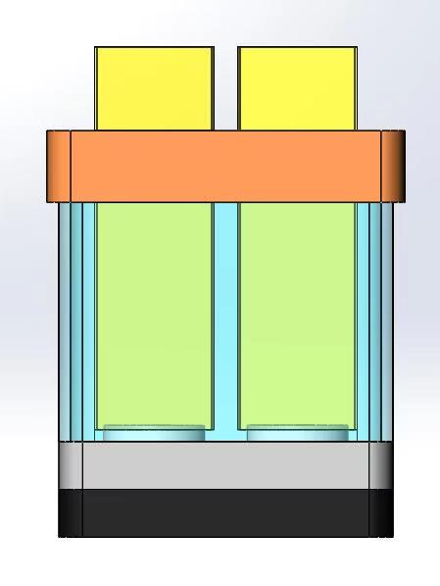
载荷方案
反符合
包络尺寸：16cm*16cm*30cm
准直器：5cm*5cm*20cm（有效面积根据铍窗大小更改）
准直孔直径：0.2cm

Slide 15
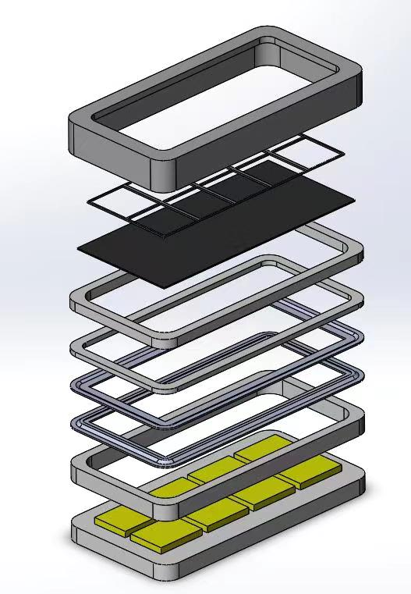
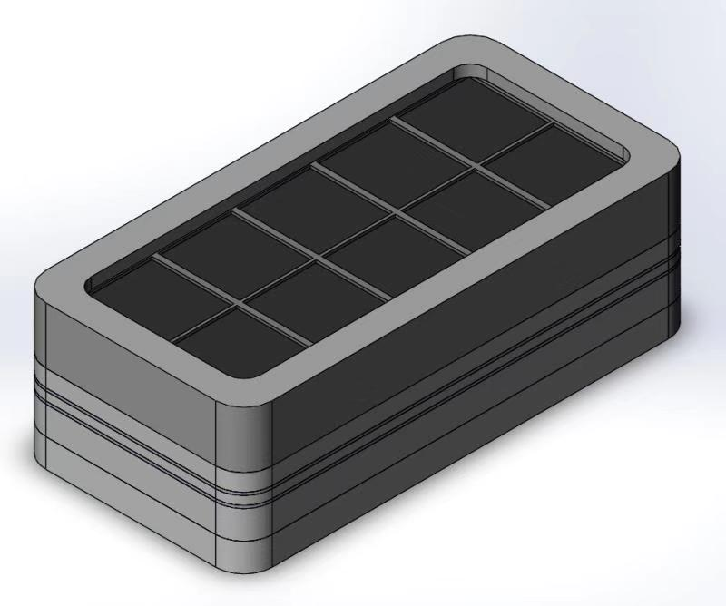

Slide 16
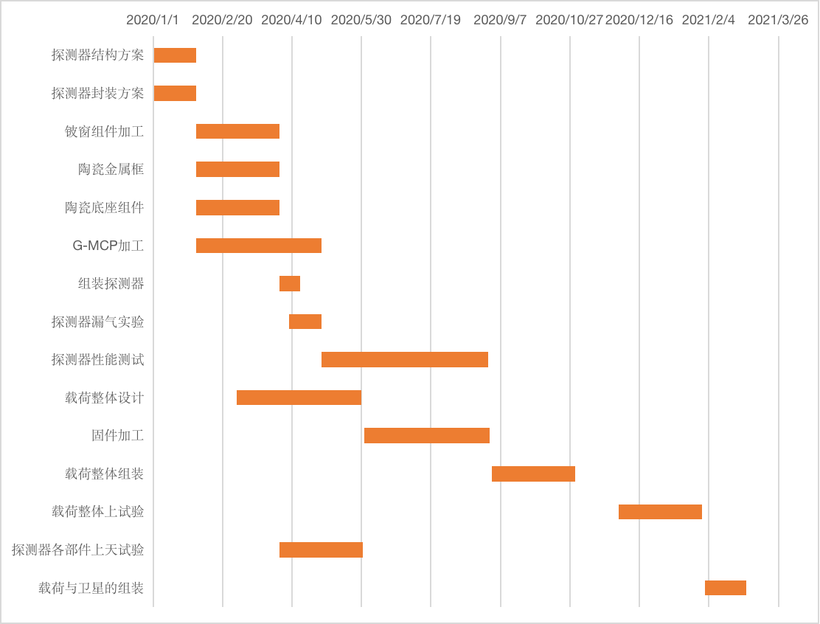
工程计划

Slide 17
总结与讨论
总结
完成Topmetal-Ⅱ探测器的设计
完成部分实验探究（漏气）
载荷方案的初步设计
讨论
设计工艺的优化
Topmetal-Ⅱ的设计方案
载荷方案的设计（机械连接）
工程计划
谢谢！

